Slide 1
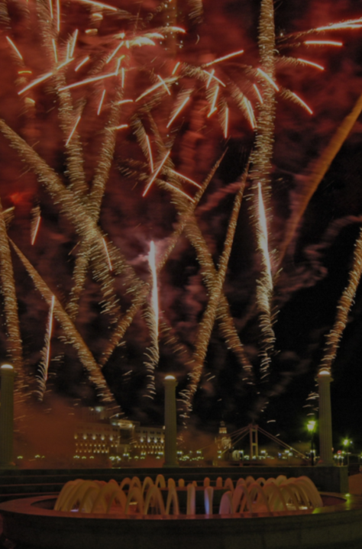
ПРАЗДНОВАНИЕ
75-летия Победы в Великой Отечественной войне
на территории Белгородской области

Slide 2
Исполнение военных песен в рамках акции «#ПоемДвором»
Оформление своих домов Знаменем Победы, Георгиевскими знаменем, Триколором
«Бессмертный полк» онлайн на ТРК «Мир Белогорья»
Передача волонтерами подарков ветеранам
Оформление окон домов рисунками «#Мирные_окна»
Выход с портретами бабушек и прабабушек, дедушек и прадедушек на балконы под песню День Победы
Полёт Белгород-Прохоровка-Томаровка «Под Знаменем Победы»
Вечерняя акция «Фонарики Победы»

Slide 3
«5 шагов»
подготовки празднования
Дня Великой Победы
1
Проинформировать жителей о регистрации на сайте POLK31.RU
(Белгородский бессмертный полк)
2
Проинформировать жителей о возможности приобретения флагов:
Триколор, Знамя Победы, Георгиевское знамя (www.whitecity.pro)
3
Обеспечить звучание песен Победы в общественном транспорте
4
Обеспечить работу звукоусиливающего оборудования
на всех доступных уличных площадках
5
Организовать синхронность проведения акции

Slide 4
Хронометраж Дня Великой Победы
на территории Белгородской области
8 мая
Размещаем флаги на своих домах (Триколор, Знамя Победы, Георгиевское знамя)
9 мая
10:00
Обращение Президента Российской Федерации В.В.Путина
12:00
Слушаем реквием. Минута молчания.
12:08
Поем песню «День Победы» всей семьей с портретами своих ветеранов
12:15
Размещаем фотографии во всех социальных сетях
с хештегом #полк31
22:00
Начинаем проведение акции «Фонарики Победы» в окнах домов
Источником света могут быть свечи, бытовые фонарики, фонарики телефонов и
смартфонов и др.

